Slide 1
VZPON FAŠIZMA V EVROPI

Slide 2
1. Vzpon fašizma v Italiji
Na vzpon fašizma v Italiji je vplivalo več dejavnikov.
Določila versajske konference so Italijane zelo razočarala.
Strah premožnih pred izbruhom socialistične revolucije.
Povojna gospodarska kriza, brezposelnost, delavske stavke , nemiri.
Rasla je priljubljenost Benita Mussolinija in njegove fašistične stranke.

Slide 3
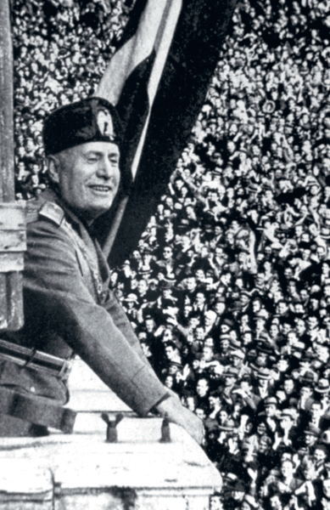

1919 ustanovil fašistično stranko.
V oktobru 1922 je s svojo stranko izvedel “pohod na Rim” in zahteval prevzem oblasti.
Oborožene skupine “črnih srajc”.
Ob vsesplošnem nasilju fašističnih skupin mu je kralj ponudil vodenje vlade.
Ljudem je obljubil popravo krivic in stabilnost v državi.
Mussolini pozdravlja množice.
Mussolini je postal Duce ali voditelj.
Postopoma je odpravil demokracijo in uvedel totalitarno državo: odpravil je vse politične stranke, razen fašistične.
Italijo je vodil kot diktator.
Mussolini

Slide 4
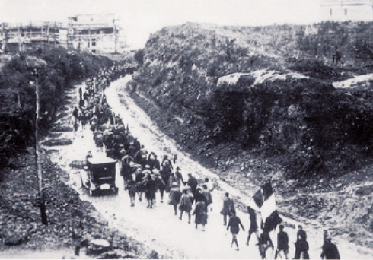
Pohod na Rim

Slide 5
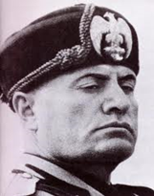
3. Benito Mussolini - DUCE
Izkoristi razmere in z Zvezo bojevnikov nastopi proti stavkajočim KOMUNISTOM
Poudarja: Večvrednost Italijanov, širitev države (Mare Nostro)
Podprejo ga: buržoazija (veleposestniki, industrialci in vojska)
Oktober 1922 pohod na Rim – puč – državni udar: TEROR!

Slide 6
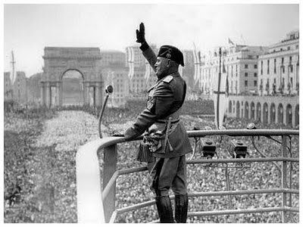
Mussolini – dober govornik

Slide 7
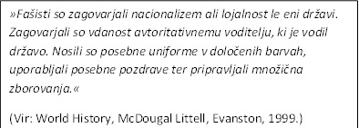
2. Ustanovitev fašistične stranke
Italijanske fašiste imenujemo črnosrajčniki.
Njihov simbol je bil butarica s sekiro.

Slide 8
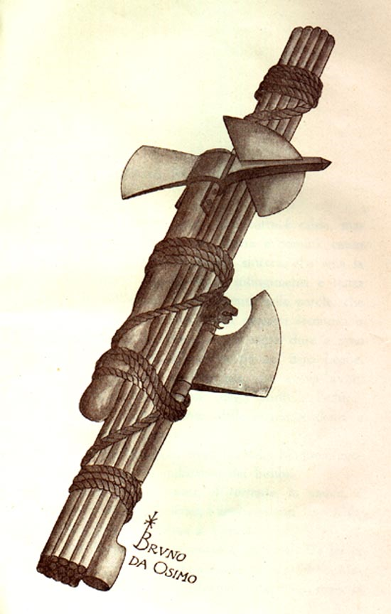
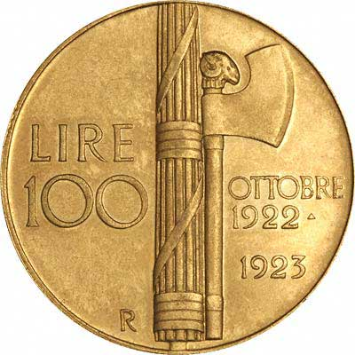
Butarica s sekiro

Slide 9
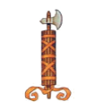
2. Nadzor vsepovsod
Prepovedali delavske stranke. Nadzorovali lastnike tovarn, posestnike in celotno gospodarstvo.
Nadzorovali so šolstvo in spodbujali mladino, da se včlani v mladinske fašistične organizacije.
Tajna policija je zapirala in odstranjevala nasprotnike fašizma.
Načrtovali obnovitev rimskega imperija.
Uporabljali simbole starega Rima.
S sporazumom z Vatikanom so si pridobili naklonjenost katoliške cerkve.
Organizirali množična zborovanja, na katerih so poveličevali Mussolinija.

Slide 10
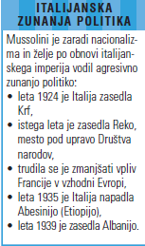
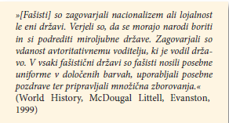
Fašistična Italija pod vodstvom Mussolinija je postala vzor za fašistične sisteme tudi v drugih državah.
V 30. letih so se avtokratski sistemi uveljavili v mnogih državah (Poljski, Madžarski, Kitajski, Jugoslaviji, Romuniji, Bolgariji).

Slide 11
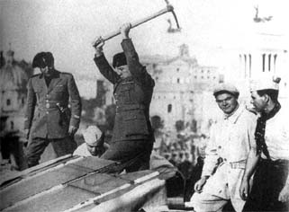
4. Dvig GOSPODARSTVA
Fašisti pripomorejo k dvigu gospodarstva z javnimi deli , zmanjšajo brezposelnost in si tako pridobijo množice na svojo stran.
spodbujanje Italijanov k
delu in širjenju imperija

Slide 12
5. Os Rim - Berlin
Mussolinijevo popuščanje Nemcem pri vprašanju vpliva v Avstriji,
približevanje držav
1936 prijateljska pogodba
to imenujemo os Rim-Berlin.

Slide 13
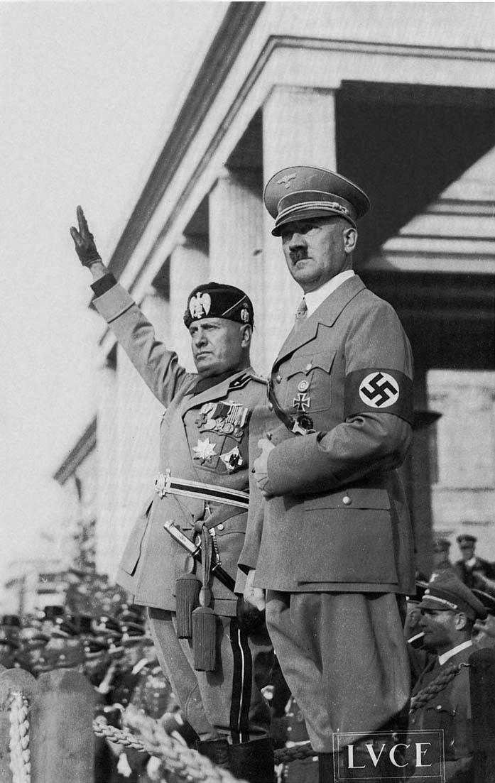
Srečanje Hitlerja in Mussolinija leta 1936

Slide 14
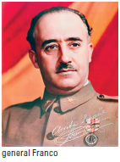
3. Državljanska vojna v Španiji
1931 zmaga republikancev.
Razglasili republiko.
Državljanska vojna
1936 – 1939.
VZROKI
Izvedli reforme v korist ljudstva.
1936 upor generala Francisca Franca, fašista.
Prizadeli veleposestnike, Cerkev, vplivneže.
Ljudske fronte – zveze protifašističnih gibanj in strank.

Slide 15
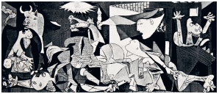

Nemčija in Italija sta podprli Franca in mu poslali pomoč.
Zahodnoevropske države so ostale nevtralne.
Vojna v Španiji je razdelila Evropo.
Izobraženci so jo videli kot spopad med demokracijo in fašizmom, ki se bo razširil po vsej Evropi.
1939 se je vojna končala z zmago Franca.
Vladnim silam je pomagala le skupina mednarodnih prostovoljcev in delno Sovjetska zveza.

Slide 16
Ponovimo
Kaj je omogočilo vzpon Mussolinija?
Opiši značilnosti fašističnih sistemov.
Zakaj je v Španiji izbruhnila državljanska vojna?
Premisli
Kakšno vlogo so imeli v totalitarizmu kultura in mediji?

